Slide 1
Ребенок и гаджеты - вред или польза?
Педагоги-психологи МАДОУ д/с № 39
Хасаншина О.С., Кобзарь А.В.
Педагоги-психологи МАДОУ ЦРР д/с № 50
Порохина О.В., Кичигина Е.А.
Notes:
Приветствие, тема встречи

Slide 2
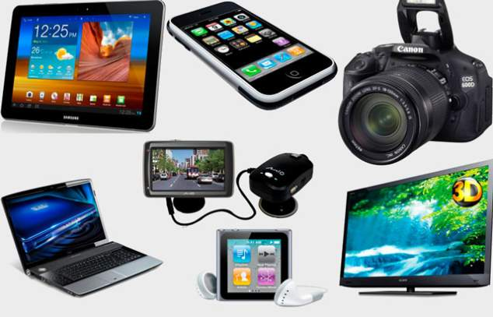
Гаджет (англ. gadget — приспособление, устройство, безделушка) — небольшое устройство, предназначенное для облегчения и усовершенствования жизни человека.
Notes:
В современном мире, где электронные технологии развиваются стремительными темпами, получили своё развитие гаджеты. К гаджетам можно отнести смартфон, планшет, электронные книги, цифровой фотоапарат и т.д. Большинство из гаджетов конечно же вызывают интерес у дошкольников. Детей XXI века невозможно представить без электронных гаджетов и Интернета.
Смартфон, планшет, нетбук – неиссякаемый источник удовольствия для детей и предмет беспокойства наших родителей. Напишите в чате, какие гаджеты использует ваш ребенок и как часто?

Slide 3
Частота использования дошкольниками
4-6 лет гаджетов (смартфона, планшета)
Notes:
Очень важно понять, что гаджеты несут и позитивную, и негативную окраску. Сегодня трудно представить ребенка без каких-то телефонных и компьютерных аппаратов, и в три года он с ними, и в четыре-пять..
Нами было опрошено 80 родителей детей 4- 6 лет и мы получили следующие результаты:
75% детей опрошенных родителей чаще всего используют телефон; время проведенное за гаджетами - 41% в среднем за день 30-60 мин., 32% - 1-2 часа в день, 22% до 30 минут, 5% больше 2-х часов. цель использования ребенком гаджета - большинство ответов это просмотр мультиков, игры- развлечения; (одинаково - просмотр видео-роликов и развивающие игры);
Если дошкольник так много времени проводит за гаджетами, то давайте разберемся какой вред от этого может быть. Об этом подробнее расскажет моя коллега

Slide 4
ОТРИЦАТЕЛЬНЫЕ АСПЕКТЫ
НАРУШЕНИЕ ЦИРКАДНЫХ РИТМОВ
НЕГАТИВНОЕ ВЛИЯНИЕ НА ЗДОРОВЬЕ
ПОДМЕНА ЖИВОГО ОБЩЕНИЯ
ТРУДНОСТИ В ОБУЧЕНИИ
ПСИХИЧЕСКИЕ РАССТРОЙСТВА
ПУГАЮЩАЯ СТАТИСТИКА
Notes:
Гаджеты негативно влияют на детскую психику
Проблеме влияния современных гаджетов на детей стали уделять больше времени. Целые научно-исследовательские институты, психологи и педагоги стараются выявить неблагоприятные последствия таких увлечений. В ходе изучения вопроса, ученые составили список с основными побочными явлениями:
• Довольно сильные нервные расстройства. Могут сопровождаться нервными тиками, нарушением речи, заиканием и «проглатыванием слов».
• Нарушение психики в целом. Как правило, это агрессия во всех ее проявлениях. Она может проявляться в тот момент, когда вы пытаетесь забрать у ребенка гаджет, а может и в любых других обстоятельствах. Бывает, для того, что бы сорваться, малышу достаточно просто сделать что-то не так, как он задумал. Бывает, что дети пытаются физически напасть на родителей (с кулаками или предметами).
• Из-за нарушений психики пропадает нормальный сон. Частые кошмары, бессонница, «разбитое» состояние по утрам – первый признак зависимости.
• Сбивается процесс приема пищи. Это случается в том случае, когда ваше чадо привыкло питаться с постоянно включенным планшетом (компьютером, телефоном, по которому идет что-то интересное. Конечно, современным мамам так проще накормить ребенка, но именно в такой момент дети не чувствуют вкуса пищи. Они даже не до конца понимают чувство голода или сытости.
• Проблемы в школе. Ученые заметили, что зависимость от современных устройств оказывает пагубное влияние на успехи в школе.
• Появление стойкой зависимости. Это с родни наркомании и алкоголизму. Родителям достаточно несколько раз оставить ребенка с планшетом или компьютером на неограниченное время, и возникает замкнутый круг. Ребенок все чаще просит устройство, а взрослые все чаще получают свободное время (пока их чадо занято);
Особенно опасно длительное сидение за гаджетами для детского здоровья.

Slide 5
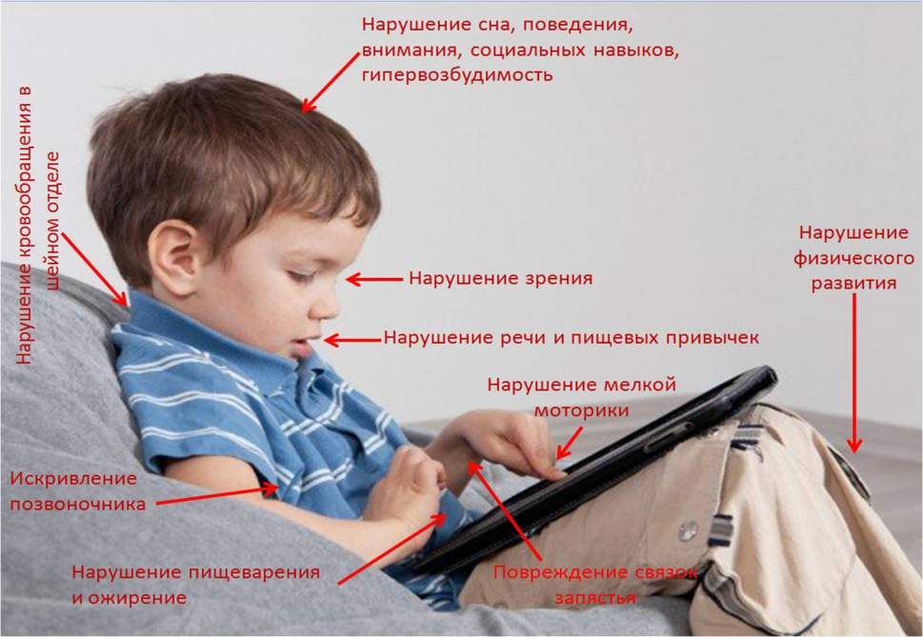
Вред гаджетов для здоровья
1. Нагрузка на зрение.
2. Пониженный тонус мышц.
3. Ущерб для эмоционального развития.
Notes:
Негативное воздействие на физическое развитие и здоровье.
Этот аспект влияния гаджетов на детей стоит рассмотреть подробнее. Если ребенок излишне увлечен планшетом или ноутбуком, то может пострадать:
- зрение – если малыш проводит за монитором больше получаса в день, есть риск, что через шесть месяцев острота его зрения значительно снизится, ведь детские глаза испытывают огромную нагрузку;
- осанка – дети за компьютером часто сутулятся, что чревато искривлением позвоночника и многочисленными трудностями с осанкой в будущем;
- головной мозг – от длительного нахождения в одной позе может нарушиться циркуляция крови в конечностях, внутренних органах, страдает, в том числе, и головной мозг, что крайне негативно сказывается на интеллекте ребенка, чревато снижением концентрации внимания и памяти.

Slide 6
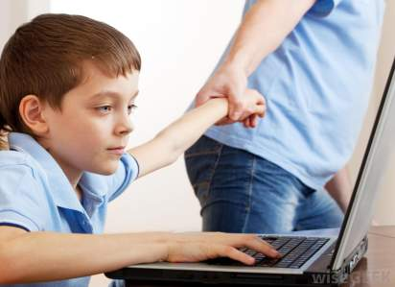
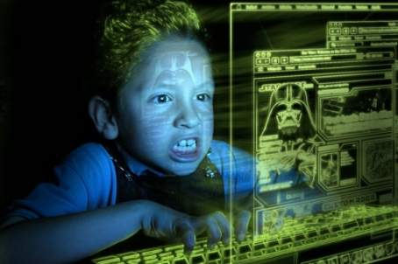
Игры воруют время! Проигранные минуты быстро превращаются в часы.
Часы складываются в потерянные сутки, недели и месяцы.
Незаметно можно прочно увязнуть в электронных играх и сети интернета, как в паутине гигантского паука, питающегося людьми.

Slide 7
ПОЛЕЗНЫЕ СОВЕТЫ
1. Помните о времени использования гаджетов детьми:
4-5 лет — не более 15 минут;
6 лет — 20 минут;
7-9 лет — 30 минут;
10-12 лет — 40 минут;
13-14 лет — 50 минут.
2. Не позволять пользоваться гаджетами перед сном.
3. Оптимальное расстояние между глазами и монитором — 60-70 см.
4. Если занятие предполагает более длительное нахождение перед монитором, необходимо делать 10-минутые перерывы.
5. Уделить время прогулкам на свежем воздухе, спорту, подвижным играм.
6. За 2-3 часа до сна замените электронное устройство на спокойные совместные игры, чтение книг, общение.
7. У ребёнка должны быть обязанности по дому посильные его возрасту.
Notes:
Соблюдать санитарные нормы занятия за компьютером:
25 мин – для детей 5–6 лет,
30 мин – для детей 6–7 лет.
Родители, вручающие гаджет своему ребёнку, должны при этом отдавать себе отчёт, что строгий контроль над временем игры ребёнка с гаджетом необходим.
Не желательно знакомить с гаджетами детей до двух лет. Важно — максимально продлить период «нецифровой игры». Ученые считают его очень важным, столь же, как и умения сидеть, ходить, говорить и т.п. В первые два года жизни ребенка его мозг увеличивается в 3 раза. А к росту побуждает именно воздействие внешних стимулов, и это должны быть реальные предметы, взаимодействие с родителями.
За пару часов до сна вообще выключать и убирать все гаджеты подальше. Давать детям играть в гаджеты перед сном не рекомендуется, так как ребенок может перевозбудиться и от этого плохо спать или не заснуть вовсе. А можно просто, незаметно убирать планшет с поля видимости. Как говорится с глаз долой из сердца вон!
Прямой и категорический запрет – самое простое и самое безрезультатное решение, приводящее к конфликту между ребенком и родителем и усугублению проблемы. Разумный подход – это научить ребенка правильно относиться к компьютеру и интернету, позволить ребенку пользоваться компьютером, но под родительским контролем и с ограничением времени.

Slide 8
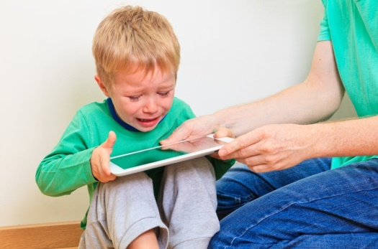
Профилактика зависимости от гаджетов
1. Важно с самого раннего возраста приучить ребенка к соблюдению правил, которые устанавливают родители. Тогда и ограничение времени, проводимого с гаджетами, не будет восприниматься болезненно.
2. Некоторые родители практикуют кормление малышей во время просмотра мультфильма. Ребенок, увлеченный мелькающими картинками, послушно открывает рот. Но это приводит к нарушениям пищевого поведения и развитию зависимости от гаджета.
3. Нельзя использовать гаджеты, как средство от истерик и плохого настроения. Малыш должен учиться справляться с эмоциями самостоятельно, успокаиваться и благополучно переживать трудности.
4. Родители подают пример ребёнку. Свободное время лучше проводить, общаясь с семьёй, а не с гаджетом.
5. Детям всех возрастов нужно общение с родителями, общие интересы и цели. Тогда у них не будет потребности убегать от одиночества в сеть.
6. Важно обеспечить ребенку интересный и разнообразный досуг, достаточно игрушек, материалов для творчества, спортивного инвентаря.
7. Родителям нужно интересоваться, чем дети занимаются в сети, во что играют, что смотрят, с кем общаются. Уважение к интересам ребёнка укрепляет родительский авторитет.

Slide 9
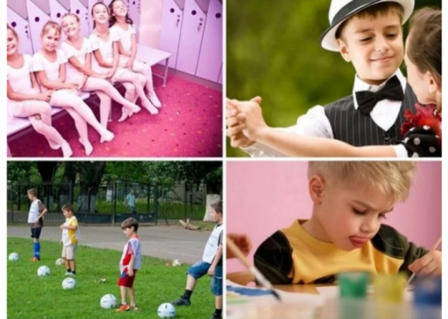
1. Детям дошкольного возраста, очень хорошо, без морального насилия, могут помочь, волшебные терапевтические сказки, например “Антикапризин" 2. Выберете время и пройдитесь по кружкам и секциям. 3. Развивайте у ребенка системное мышление. 4. Научитесь слушать своего ребенка. 5. Используйте навыки эмпатического слушания.
5 рекомендаций, как избавить своего ребенка от зависимости к гаджетам:
Notes:
2. Пока не попробуешь не узнаешь. Пройдите тестовые занятия, познакомьтесь с тренерами и преподавателями, выберите те, которые по душе.
3.Вместе размышляйте, кем он хочет быть, помогайте создать устойчивый образ будущего;
Разбирайте на примерах причинно-следственные связи:
Например, когда он будет великим спортсменом, музыкантом или актером, навряд ли это про то, что в будущем он также будет сидеть уткнувшись в гаджет…
Какие последствия будут если неправильно питаться?
Что будет, если выполнять домашние задания ежедневно?
Что будет если не выполнять?
Насколько проще сделать дело сразу, чем откладывать на потом?
Какие будут последствия, если пропускать занятия и т.д.
4. Очень часто мы только отстаиваем свою позицию и имеем намерение во чтобы то не стало быть правым. Измените свою стратегию, примите решения слушать и понять своего ребенка. Дайте ему почувствовать себя понятым. И тогда и только тогда, у вас есть шанс разговаривать с ним на одном языке.
Умение слушать, пожалуй один из тех навыков, который стоит прежде всего развивать, ведь через отношения мы получаем все, что имеем в жизни.
Прежде всего стоит осознать, что решение, это первопричина.
И тогда, можно принять решение безусловно слушать своего ребенка.
Слушать с намерением понять.
5. - примите решение слушать; - откажитесь от намерения менять ребенка; - предположите опыт своего ребенка вслух; - получите подтверждение того, что он ПОНЯТ, ответ “ДА”; - осознайте смысл его намерения; - предложите найти совместное решение, которое устроит и вас и его.
Возможность договориться есть всегда, помните, не получается, сделай по другому…
Организовывайте досуг своего ребенка так, чтобы он был вовлечен в эти процессы и радовался этому!

Slide 10
Плюсы использования гаджетов
ПОМОЩНИК В РАЗВИТИИ
ДОСТУПНОСТЬ ГАДЖЕТОВ
ПОМОЩНИК ДЛЯ УЧЕБЫ
СПОСОБ ВРЕМЯПРОВОЖДЕНИЯ
«БИБЛИОТЕКА В КАРМАНЕ»
Notes:
Нашу жизнь нельзя представить без гаджетов, а поэтому нужно искать в этом плюсы и использовать их на пользу. Какие же можно выделить плюсы использованися дошкольниками гаджетов:
1. Помощник в развитии. Гаджеты могут стать таким же развивающим инструментом, как более традиционные игрушки: пирамидки, машинки, куклы, кубики и прочие детские атрибуты. Кроха, хаотично нажимающий на кнопки и клавиши, незаметно развивает моторику пальцев и непроизвольно запоминает определенные цифры и буквы. Слушая мелодии и рассматривая картинки на мониторе, малыш совершенствует слуховое и зрительное восприятие. Важно направлять действия ребенка в нужное русло.Главное, чтобы родители контролировали время, проведенное ребенком с гаджетом.
2. Способ занять ребенка в «полевых» условиях. Дети достаточно тяжело переносят длительное ожидание в очередях, дальнюю дорогу, стояние в пробках. Игрушки, книги, фломастеры и альбом далеко не всегда могут оказаться под рукой, а вот с гаджетами взрослые не расстаются, и тут они будут очень кстати. Смартфон или планшет с мультиками, играми или интересными приложениями помогут скрасить ребёнку томительные минуты и часы.
3. Библиотека в кармане. Современные гаджеты способны заменить целое книгохранилище. Вам нужно будет только скачать интересующие книги из Интернета и ребенок сможет прослушать сказки. К тому же, вы приучите ребенка к мысли, что всемирная сеть не только источник развлечения, но и сосредоточение полезной информации.
4. Незаменимый помощник для учебы. Среди вороха различных компьютерных игр можно найти действительно полезную информацию, способствующую развитию познавательных процессов и получению новых умений и навыков. Некоторые приложения учат малышей грамоте, математике, рисованию, развивают внимание, память и логическое мышление. Познавательные мультфильмы помогут в ненавязчивой форме передать ребенку новые знания об окружающем мире.Подвох в том, что качественных развивающих игр и мультфильмов не так уж много, большинство только заявляют о развивающем эффекте.
5. Доступность гаджетов - смартфоны есть в каждой семье. Если у родителей нет возможности отвести детей в дорогостоящий кружок, можно просто найти нужный урок в Сети и устроить обучение, не выходя из дома.
Таким образом в использование гаджетов может быть на пользу, главное знать меру и выбирать «правильное» содержание игр, мультиков. О профилактике зависимости от гаджетов расскажет моя коллега.

Slide 11
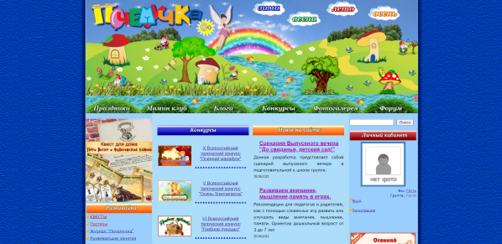
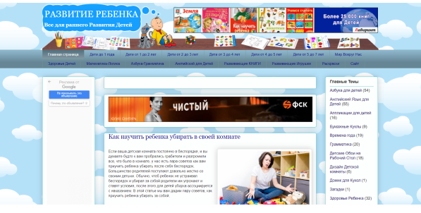
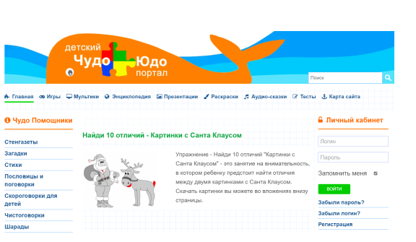
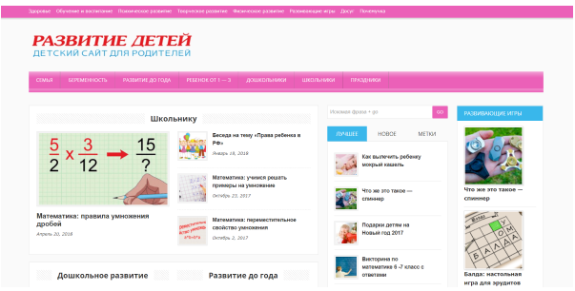
Несколько развивающих и полезных сайтов для вас и ваших детей
1.Почемучка
2.Развитие ребёнка
3.Чудо Юдо
4.Развитие детей
Notes:
Представляю вашему вниманию несколько развивающих и полезных сайтов как для детей, так и для взрослых
1.Придумать со своими детьми и их друзьями развивающие праздники, стенгазеты и различные обучающие активности вам поможет сайт «Почемучка». На этом сайте много конкурсов для родителей и детей, есть своя библиотека, музыка и мультфильмы. В разделе «Мамин клуб» все желающие мамы могут поделиться своими поделками и идеями. Есть и свой форум для животрепещущих тем.
2. Сайт «Развитие ребёнка»- прекрасный помощник в интернет-пространстве для детей и родителей. Команда профессиональных педагогов и психологов не устает радовать нас обзорами развивающих игрушек и книг, рекомендациями дидактических пособий, а так же описаниями упражнений, которые доступны для выполнения не только в домашних условиях, но и за пределами дома. На сайте много развивающих карточек и раскрасок для распечатывания.
3. Портал «Чудо Юдо»- настоящий клад развивающих материалов на любой вкус. Кроссворды и ребусы, лабиринты и прописи, скороговорки и аудиосказки, поделки и пазлы для малышей- каждый родитель найдет, чем заняться ребёнку любого возраста! Сайт изобилует материалами для распечатывания и описаниями различных оффлайн-активностей. Даже если вы не будете пользоваться никаким другим сайтом для своего ребёнка, вы обеспечите деятельность для домашних занятий на несколько лет вперед, потому что задания сайта растут вместе с ребёнком.
4. Развитие детей- максимально лаконичное и понятное название для сайта, на котором есть все необходимое неутомимому родителю. Сайт полон конкретных практических рецептов: как научить перессказывать текст, научить вырезать ножницами, писать цифры, организовывать весёлый день рождения и многое другое. Статьи в большинстве своём живые, написанные от души, а не для поисковых роботов.

Slide 12
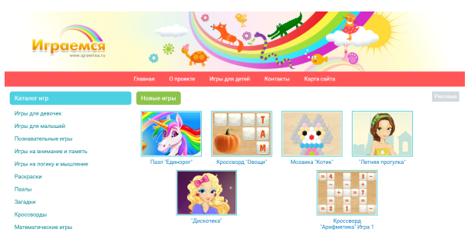
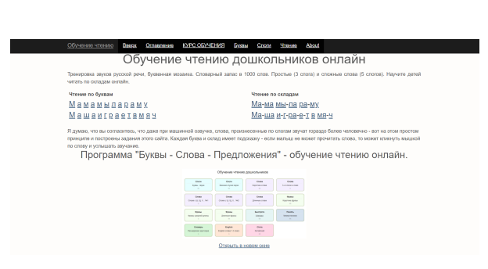
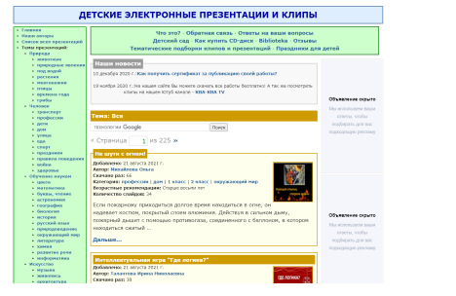
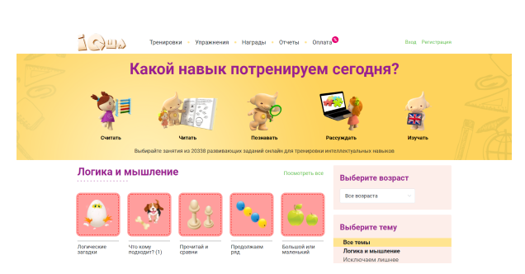
5.Играемся
6.По складам
7. Электронные презентации
8. IQsha.ru (айкьюша)
Notes:
5. «Играемся»- еще один сайт с обучающими бесплатными играми для детей. Игры разбиты на категории: на внимание и память, на логику и мышление, загадки и ребусы, пазлы, для малышей и другие.
6. На сайте «по складам» собраны уникальные игры на обучение детей чтению. Соединяя буквы, склады и слоги, дети сами не замечают, как начинают разбираться в принципах составления и чтения слов.
7. «Электронные презентации»
Презентации высочайшого методического качества представлены во всем многообразии тем, которое только можно себе представить: еда, улица, история, музыкальные инструменты, животные и многое другое. Если ваш ребенок тянется к компьютеру, но еще мал для самостоятельных занятий- открывайте презентацию и начинайте вести короткие, понятные ребёнку рассказы о каждом слайде. Вот увидите, ребенок полюбит эти учебные разговоры не меньше чтения книг.
8. Сайт IQsha.ru позаботится о всестороннем развитии ребенка. На нем более 29 000 развивающих онлайн заданий и упражнений по логике, математике, чтению, английскому, окружающему миру. Все игры и задания направлены на гармоничное развитие левого и правого полушарий мозга. Сайт безопасен- нет рекламы и внешних ссылок. Домашние задания, распечатки, квесты, обучающие мультфильмы, удобная статистика для отслеживания прогресса занятий.
Ссылки на сайты https://pochemu4ka.ru/
https://childdevelop.ru/
https://chudo-udo.info/
http://www.razvitierebenka.com/
https://www.igraemsa.ru/
https://poskladam.ru/mozaik/
https://viki.rdf.ru/
https://iqsha.ru/

Slide 13
В умелых руках планшет или смартфон для детей становится окном в мир нового, интересного и поучительного. В других же случаях он может превратиться в устройство для деградации и психического расстройства. Чем гаджет станет для вашего ребенка — зависит от вас.
Notes:
подведение итогов.
Гаджеты - неотъемлемая часть жизни современного человека, но пользоваться ими нужно разумно. Все в наших руках!

Slide 14
«В каждом доме нужен гаджет, Но нельзя с ним и есть, и спать…
Знай, что гаджет не подскажет,
Как тебе счастливым стать.»

